Slide 1
DSP应用技术实验
李彧晟

Slide 2
实验总体要求
学习DSP软件开发基本流程
学习DSP编程的基本方法
学习DSP调试的基本手段
体会DSP工程开发的基本步骤

Slide 3
实验总体任务
DSP实现FIR算法
ADC
DSP
DAC
Analog
Input
Analog
Output

Slide 4
实验的划分
实验10：任意信号发生器
DSP
DAC
Analog
Output

Slide 5
实验的划分
实验11：DSP数据采集
ADC
DSP
Analog
Input

Slide 6
实验的划分
实验12：FIR滤波器DSP实现
ADC
DSP
(FIR)
DAC
Analog
Input
Analog
Output

Slide 7
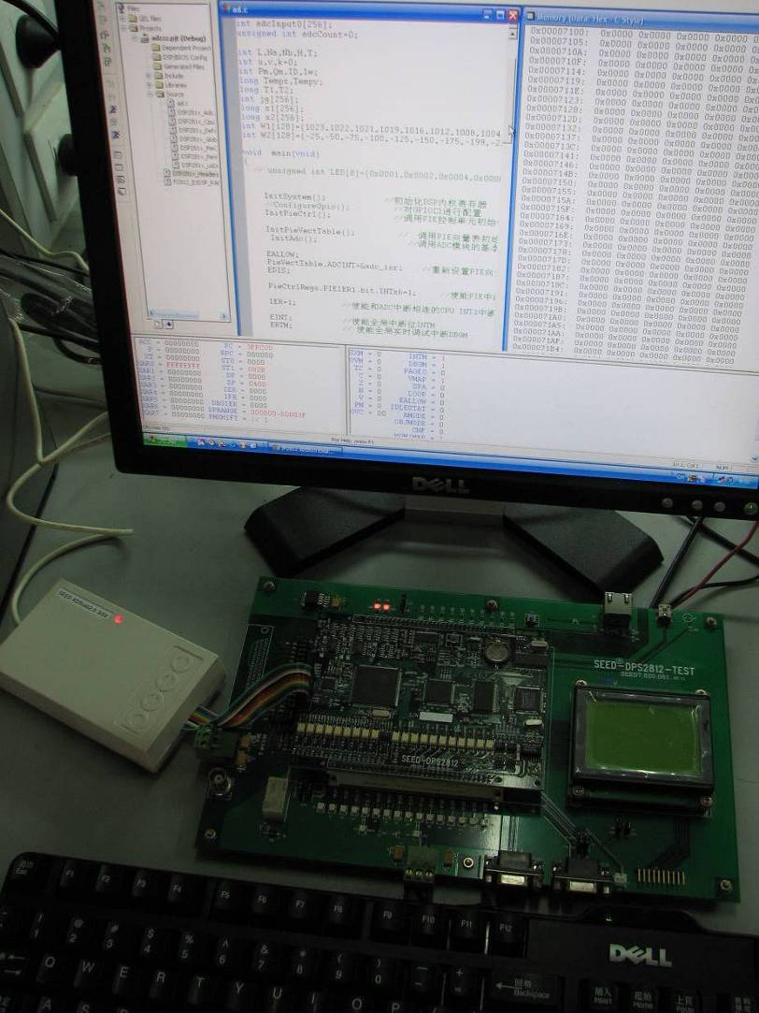
实验的划分
实验9：
DSP开发基础

Slide 8
实验9：DSP开发基础

Slide 9
实验目的
了解DSP硬件开发平台基本配置
熟悉TI DSP软件集成开发环境
学习DSP软件开发流程
掌握工程代码产生方法
学习DSP软件调试方法

Slide 10
F28335 实验箱结构框图
SRAM
F28335
CPLD
DAC

Slide 11
F28335 实验平台特点
32位浮点DSP，主频150MHz
片上34K*16bit SRAM
片上16ch@12bit的ADC，80ns转换时间
外扩SRAM，64K*16bit
外扩2ch@16bit的DAC，4ns转换时间

Slide 12
TMS320F28335可访问存储器
地址范围 | 存储体 | 备注
0x00,0000 ~0x00,07FF | 片上M0, M1 SARAM
0x00,8000 ~0x00,FFFF | 片上L0~ L7 SARAM
0x10,0000 ~0x1F,FFFF | 外扩SRAM | 占Zone6区域
0x20,0000 ~0x2F,FFFF | 外扩CPLD | 占Zone7区域

Slide 13
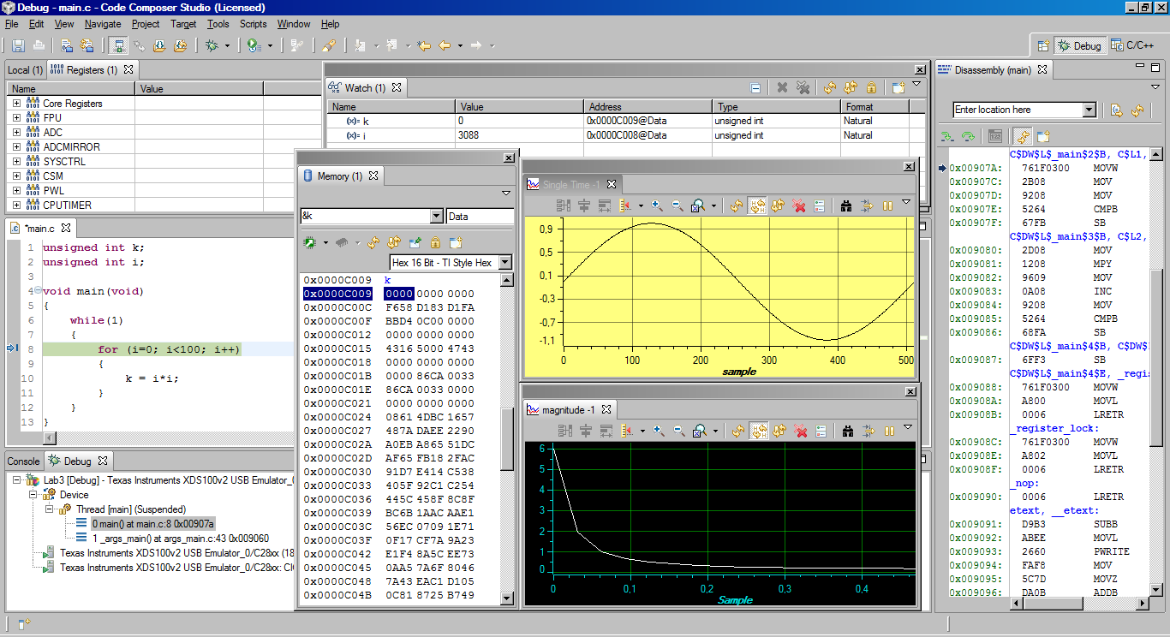
TI 集成开发环境 CCS
Perspectives:
Debug or C/C++
Menus or Icons
Help
Watch window
CPU window
Source code
window
Status window
Full C/C++ & Assembly
Debugging:
C & ASM Source
Break Points
Debug
Configuration
Memory window
Graph window

Slide 14
工程代码生成
建立
工程
编辑
源文件
加入
工程
编译
Project →
Compile files
Project →
New
.C、 .h
.asm
Project →
Add files to project
链接
编辑
命令文件
.out、.map
.lst
Project →
Build Project
.cmd

Slide 15
工程源文件（C语言格式）
.c：主程序，由C语言执行代码构成来描述算法的实现，用于实现寄存器的赋值、数值的运算、外设的调用等功能（可以生成机器代码）
.h：头文件，大都由C语言的定义语句构成，用于DSP寄存器变量地址的定义；个别由特殊C预处理指令构成（一般格式固定并通用）

Slide 16
工程配置命令文件
.cmd：定义DSP可访问的存储空间，并为COFF格式中的各段分配最终的存储地址。（格式较为固定，一般可以通用）

Slide 17
工程库文件
rts2800_fpu.lib：TMS320F2833X运行支持库文件。不同的芯片有不 同的库文件。库文件保证程序运行的可靠稳定，并建立运行环境。（TI公司为每种DSP都提供了运行支持库）

Slide 18
工程目标配置
建立*.ccxml文件，确定程序运行的目标板，调试所用的仿真器。
File -> New -> Target Configuration File
实验中已经建立好，将此文件拷贝到工程文件夹下。

Slide 19
工程代码调试
Run -> Debug 进入调试环境
（此命令包含了Build Project，Connect Target
和Load Program）

Slide 20
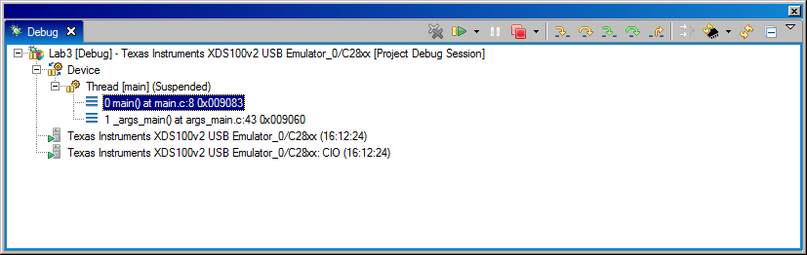
代码运行方式
Run
Step Out
Halt
Source Single Step
Assembly Step Over
Source Step Over
Assembly Single Step

Slide 21
代码运行方式
设置断点：
光标设置在语句所在行；
右击鼠标选择“Breakpoint”，语句所在行的左侧出现蓝色标记。
在View->Breakpoint中，可设置更多断点属性。
复位程序：
Run -> Reset
Run -> Restart
在菜单Run中有更多操作可供使用

Slide 22
监测运行结果
在View菜单下：
Memory Browser——查看DSP可访问存储空间
Registers——查看DSP内部寄存器
Expressions——查看程序中表达式数值
Variables——查看程序中变量
Disassembly——查看反汇编语句
Breakpoints——查看断点

Slide 23
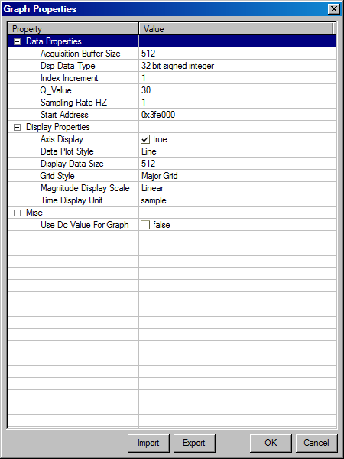
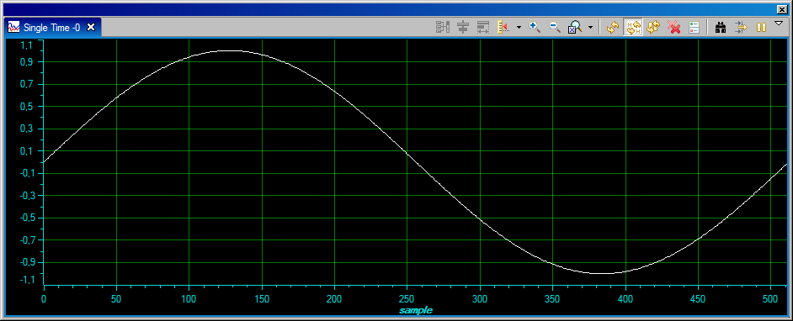
监测运行结果
Tools -> Graph -> Single Time
将存储器中的数据描点作图

Slide 24
软硬件联合调试步骤
1. 检查DSP平台（仿真器、实验箱、计算机）之间的连接，打开计算机以及实验板电源，检查电源加载是否正常。
2. 新建项目工程，编辑源程序、库文件，命令配置文件以及工程目标配置文件（ccxml）并加入到指定的工程中。
3. 对项目工程进行编译、链接（Build Project），若没有错误，则可生成可执行文件（.out）。若有错误，根据错误提示信息进行修改直至正确。
4. 执行命令Debug，载入.out可执行文件到DSP中。
5. 观察最终显示结果，若正确，则工程正确建立。
若错误，则通过各项代码调试工具，查看寄存器、内存或以图表形式查看数据，甚至可以利用示波器、逻辑分析仪，找出错误原因，定位错误语句，最后修正直至功能以及时序的正确。

Slide 25
实验内容
一、实验箱测试（工程Lab11）\
1. 打开示波器，信号发生器，调节信号源输出，幅度控制在0~1V以内。
2. 将信号源输出端接至实验箱SMA端口J2，将实验箱SMA端口J5连接至示波器。
3. 打开实验箱电源，检查电源指示灯是否点亮。
4. 点击桌面CCS 5，导入工程Lab11。
5. 选择Run -> Debug并运行程序（Run -> Resume）。
6. 观察示波器波形是否与信号发生器保持一致。

Slide 26
实验内容
二、 C程序基础调试（工程Lab9）
按照实验9的实验步骤，建立工程，并完成整个调试基本内容。
按照实验要求记录相关波形、数据。
完成实验报告。（完成实验要求中的问题）
描述DSP工程文件内所有源文件的作用。

Slide 27
注意事项
信号源的输出电压必须控制0~1V，确认后连接至实验箱；
电路板上的物理连接必须断电操作；
在CCS的Run->Debug过程中，必须保证实验箱上电正常。

Slide 28
实验报告内容
实验目的
实验仪器（示意图硬件连接）
实验步骤（程序流程，设计思路，设计方法，实验效果，实验要求回答）
实验总结（问题现象，问题分析，解决方法）

Slide 29
实验报告提交
纸质——第三次实验课堂提交
电子——第三次实验当天
男生发送至：薛鲲鹏792749690@qq.com
女生发送至：郭梦琪2539734373@qq.com
文件名：姓名_学号_实验X
文件格式：Microsoft office word

